Slide 1
ROS, MAVlink, MAVROS, Gazebo

Slide 2
목차
Table of contents
01
02
03
04
05
ROS
MAVLINK
MAVROS
GAZEBO
DIFFERENCE

Slide 3
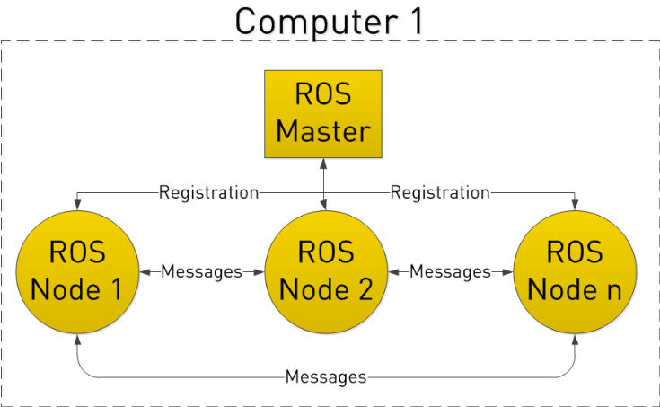
ROS
Robot Operating System
개념
ROS 구조
로봇 응용 프로그램 개발을 위한 운영체제와 같은 로봇 플랫폼(메타운영체제)으로 하드웨어 추상화, 하위 디바이스 제어, 기능의 구현, 메시지 패킹, 패키지 관리, 라이브러리 및 디버깅 도구를 제공한다.
기능
통신 관련 기능
메시지 파싱, 메시지 기록 및 재생, 분산 매개 변수 시스템
노드 간 데이터 통신 제공, 메시지 전달 인터페이스 제공(미들웨어)
로봇 관련 기능
표준 메시지 정의(센서, 네비게이션 데이터들의 표준 메세지를 정의하여 모듈화)
로봇 기하학 라이브러리, 로봇 기술 언어, 진단 시스템
하나의 노드가 작동이 멈춰도 전체적인 프로그램은 작동하는 이점을 가진다.
모듈화를 통해서 각 기기에 대해 같은 코드를 제공함으로서 시간과 비용을 절약할 수 있다.

Slide 4
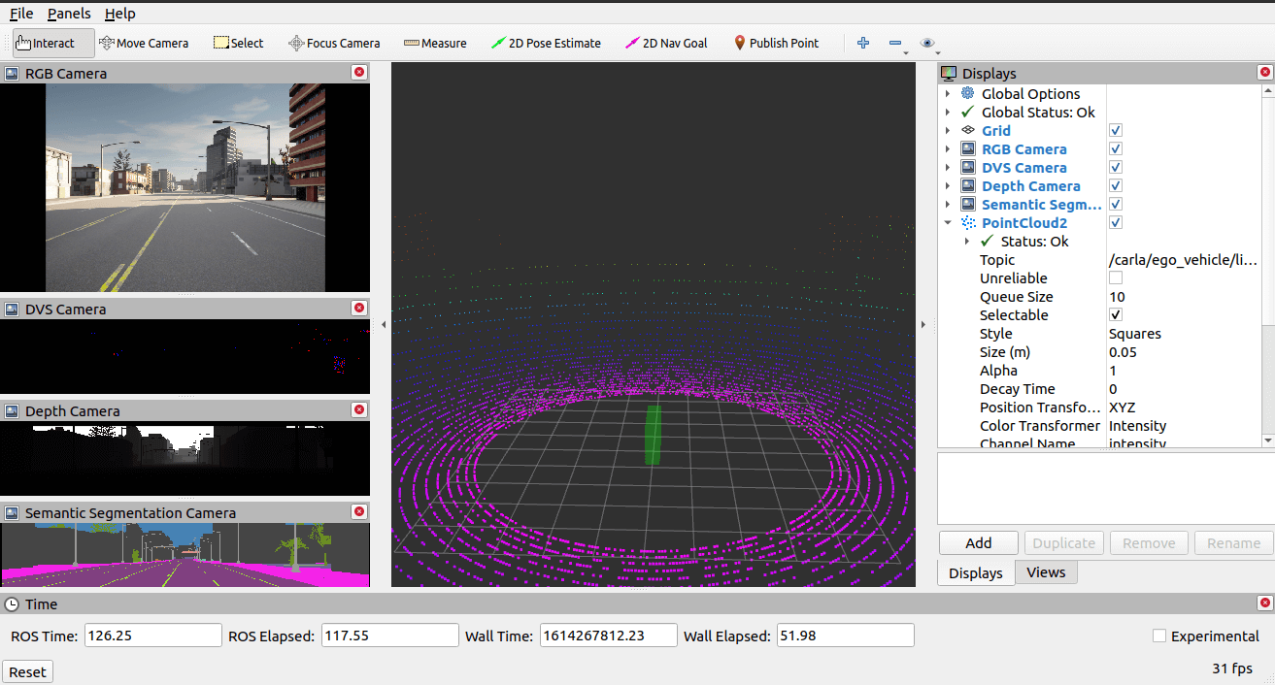
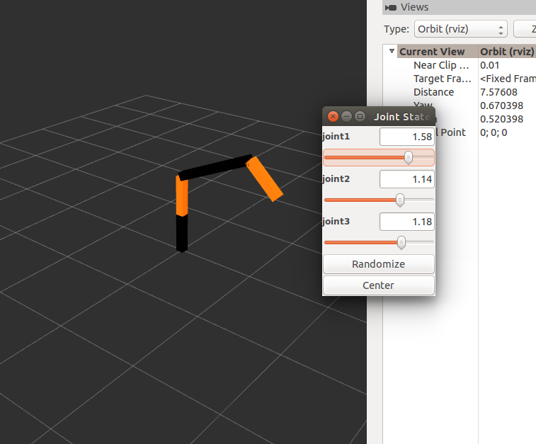
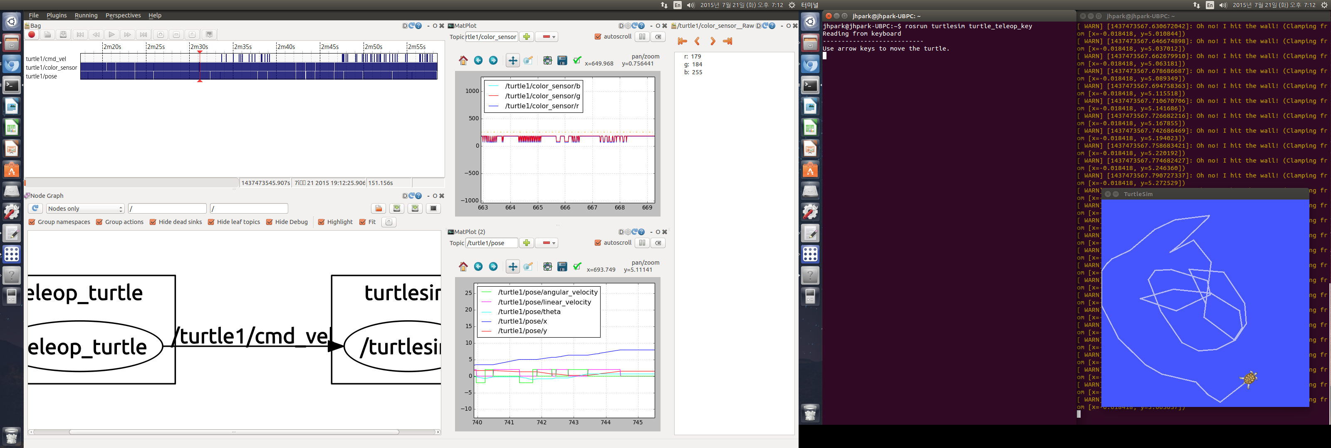
ROS
Robot Operating System
RVIZ
개발 도구
Rviz : 3D 시각화
RQT : 그래픽 인터페이스
GAZEBO : 3차원 시뮬레이터
RQT

Slide 5
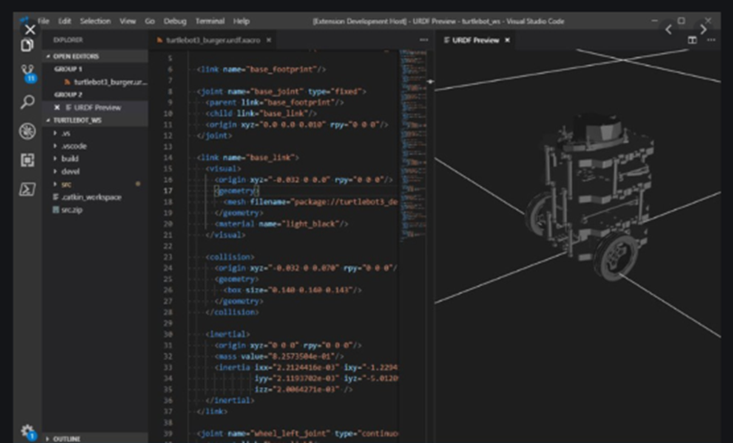
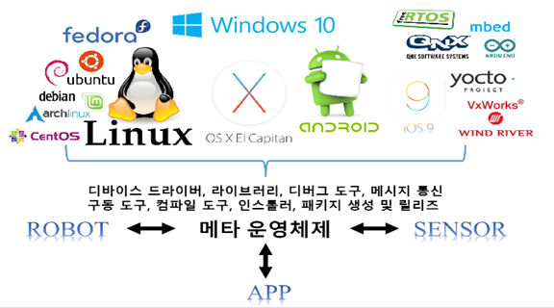
ROS
Robot Operating System
그 외 정보
프로그래밍 언어 : C, C++, PYTHON, JAVA
Open source Software
플랫폼 : ARM 아키텍처, MIPS 아키텍처, x86
커널 : 리눅스 커널

Slide 6
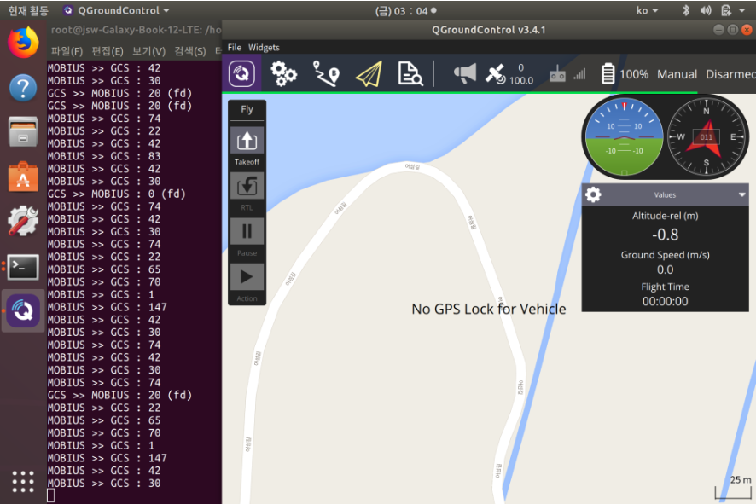
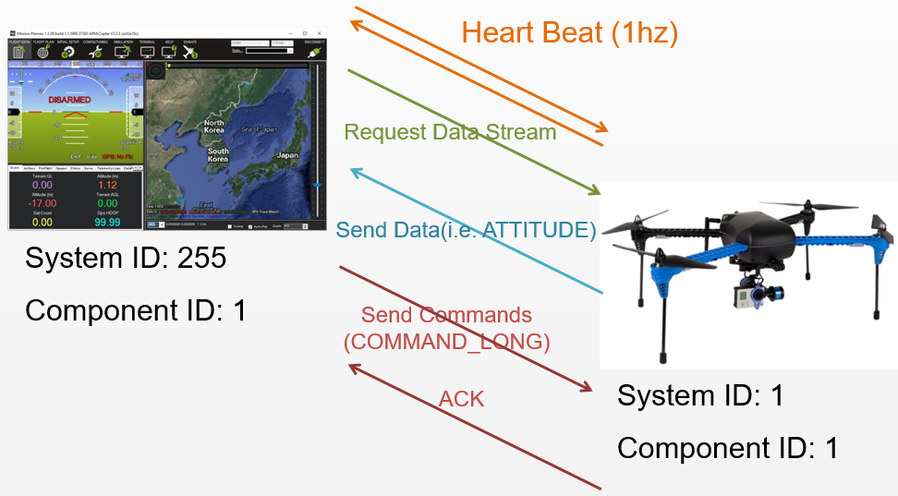
MAVLINK
Micro Air Vehicle Link
개념
소형 무인 장치들 및 자체내의 서로 다른 내부 컴포넌트와 통신하기 위한 프로토콜
로봇의 상태, 위치, 명령 및 데이터를 전송할 수 있는 경량 메시지 프로토콜
특징
통신 대역폭이 매우 제한된 애플리케이션에 적합하다.
오버헤드 크기가 작아 매우 효율적이고 안전하다.
까다로운 통신 채널, 패킷 삭제, 손상 감지, 패킷 인증으로 신뢰성 높음
다양한 프로그래밍 언어 사용 가능
최대 255개의 동시시스템 허용
오프보드 및 온보드 통신 모두 활성화

Slide 7
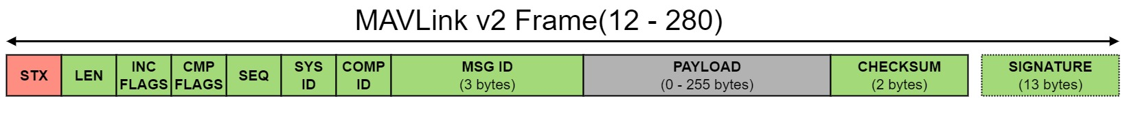
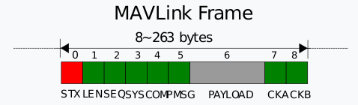
MAVLINK2
MAVLINK
Micro Air Vehicle Link
MAVLINK1
이름 | 값 | 의미
STX | 0xFD | 시작점
LEN | 0-255 | PAYLOAD 길이
INC FLAGE |  | MAVLink 호환성 플래그
CMP FLAGE |  | 이해 못했을 경우 무시하는 플래그
SEQ | 0-255 | 패킷 순서
SYS ID | 1-255 | 메시지 발신자 ID
COMP ID | 1-255 | 메시지 발신 Component ID
MSG ID | 0-16777215 | Payload에 있는 메시지 ID 유형
PAYLOAD |  | 메시지 데이터
CHECKSUM |  | 에러 검출
SIGNATURE |  | 링크 변조 방지를 위한 서명
이름 | 값 | 의미
STX(magic) | 0xFE | 시작점
LEN | 0-255 | PAYLOAD길이
SEQ | 0-255 | 패킷 순서
SYSID | 1-255 | 메시지 발신자 ID
COMPID | 1-255 | 메시지 발신 Component ID
MSGID | 0-255 | Payload에 있는 메시지 유형 ID
PAYLOAD |  | 메시지 데이터
CHECKSUM |  | 에러 검출

Slide 8
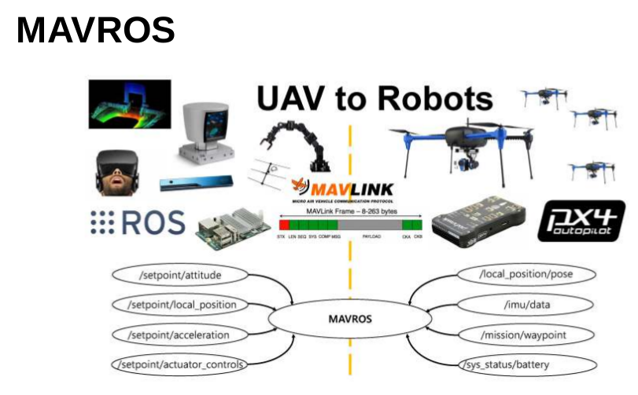
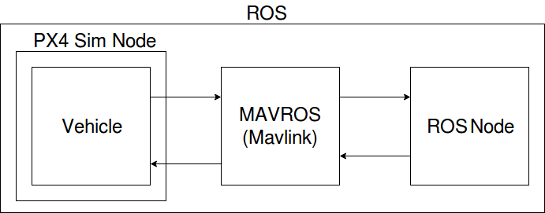
MAVROS
MAVLink-ROS
개념
MAVLINK 프로토콜을 이용하여 ROS에서 동작하는 드론 제어 패키지
드론의 상태, 위치 명령을 ROS에서 사용할 수 있는 메시지로 변환 후 MAVLink 메시지로 변환하여 드론과 데이터 전송 및 수신 가능하게 해준다.
드론의 움직임 제어, 자율 비행, 임무 수행 기능을 제공한다.
ROS의 라이브러리와 연계하여 SLAM, 영상처리 등 다양한 응용 프로그램 구현이 가능하다.

Slide 9
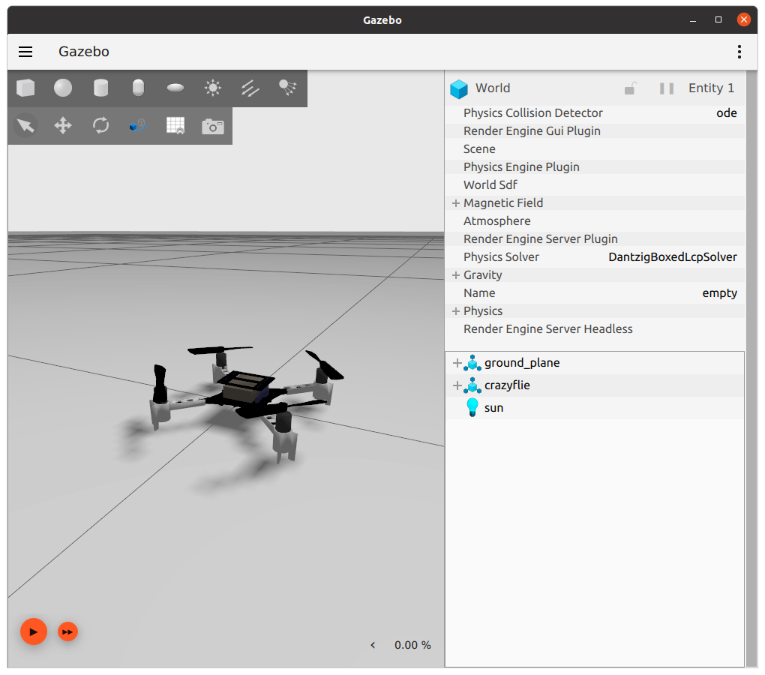
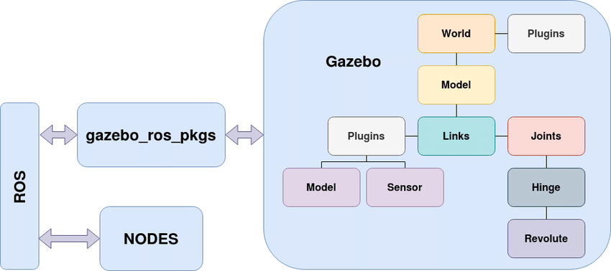
GAZEBO
개념
Open source 3D 로봇 시뮬레이터로서 가상 시뮬레이션 환경에서 사용자가 원하는 로봇과 작성한 프로그램이 메시지를 주고 받으며 동작하는 모습을 확인 할 수 있다.
특징
센서, 액추에이터, 카메라, 레이더, GPS, IMU 등 다양한 하드웨어를 지원
병렬 처리 기술을 활용하여 대규모 시뮬레이션 가능, 다양한 확장성 제공

Slide 10
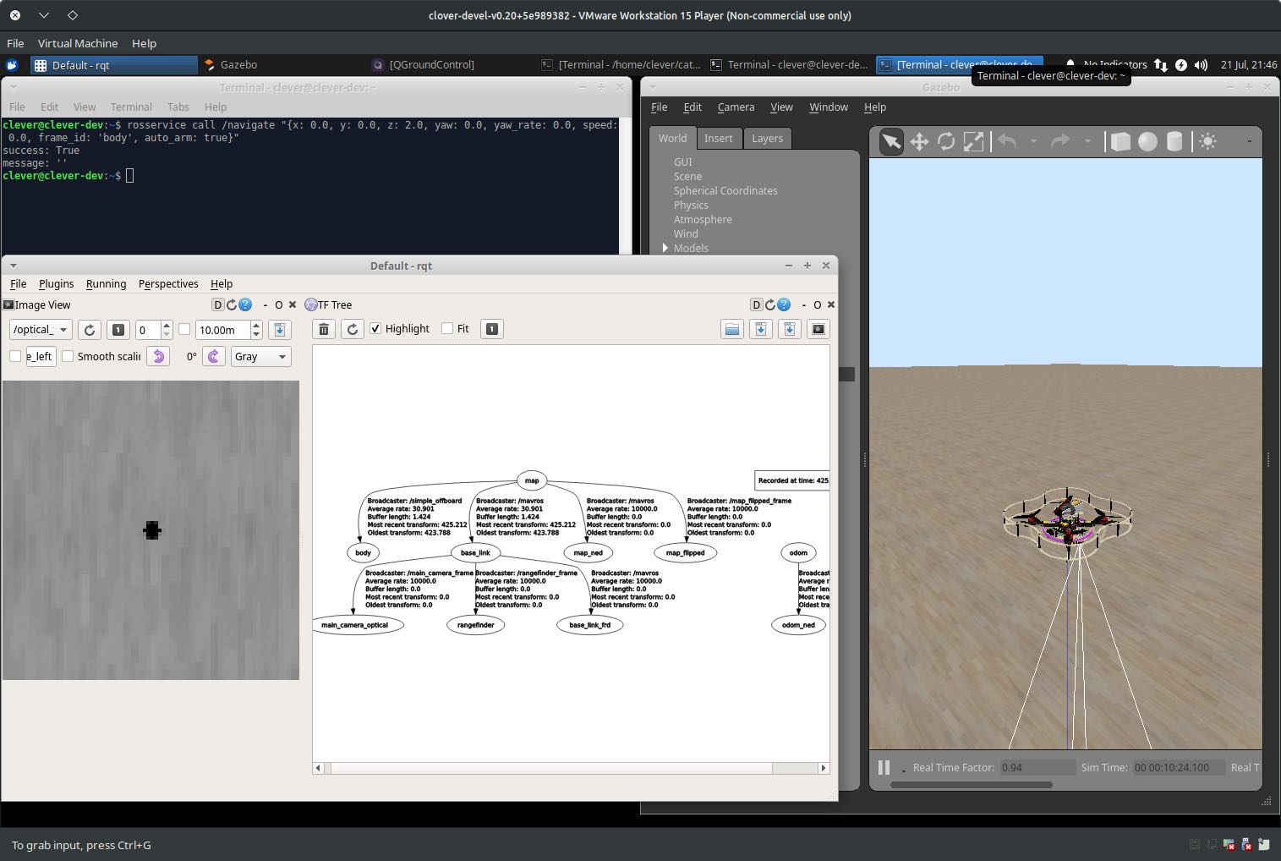
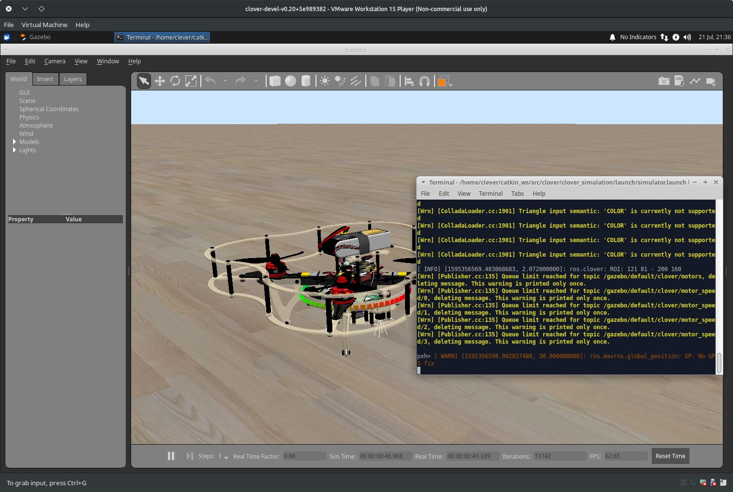
GAZEBO

Slide 11
DIFFERENCE
ROS
로봇 하드웨어 및 센서 추상화, 라이브러리와 도구 제공, 소프트웨어 개발 및 테스트 지원
MAVLINK
소형기기 제어와 모니터링, 기기 상태, GPS 위치, 센서 데이터, 배터리 수명 등을 정보로 제공할 수 있는 메시지 프로토콜
MAVROS
ROS와 MAVLink를 중간에서 제어하는 소프트웨어, 드론 움직임 제어, 자율 비행 등 다양한 기능 제공
GAZEBO
로봇 시스템의 시뮬레이션 지원, 동작 검증 및 알고리즘 개발에 사용
ROS | MAVLINK | MAVROS | GAZEBO
로봇 소프트웨어 개발 플랫폼 | 무인 항공기의 메시지 프로토콜 | ROS와 MAVLINK를 연결하는 중간 소프트웨어 | 로봇 3D 시뮬레이션 환경
로봇 및 드론 개발에 사용하는 소프트웨어

Slide 12
Thank You
For The Attention

